Slide 1



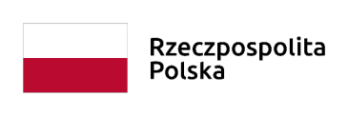


PO WER – EFEKTYWNA POMOC DLA MŁODYCH DOLNOŚLĄZAKÓW
Konferencja
Wrocław, 22 września 2021

Slide 2
AGENDA
Oficjalne przywitanie
Podsumowanie wdrażania projektów 2014-2021
Dobre praktyki w regionie
Praktyka wdrażania stawek na samozatrudnienie
Jak z młodzieżą rozmawiać o pracy?
Wdrażanie projektów POWER 2021-2023
Rozmowy kuluarowe, lunch
Wnioski z pespektywy finansowej 2014-2020

Slide 3

MARCIN SZEWCZAK
Dyrektor DWUP

Slide 4
MARCIN KRZYŻANOWSKI
Wicemarszałek województwa dolnośląskiego

Slide 5
PODSUMOWANIE WDRAŻANIA PROJEKTÓW 2014-2021
Al
Alina Zaręba
Kierownik Wydziału Wdrażania PO WER

Slide 6

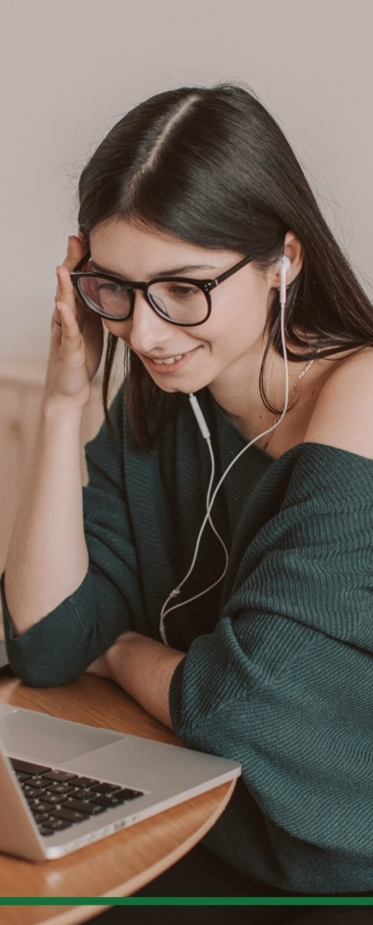




PROGRAM OPERACYJNY
WIEDZA EDUKACJA ROZWÓJ 2014 – 2020
Oś priorytetowa I Rynek pracy otwarty dla wszystkich
Cel: Zwiększenie możliwości zatrudnienia oraz jego utrzymania przez osoby młode do 29 r. ż. ,
w tym w szczególności osoby bez pracy, które nie uczestniczą w kształceniu i szkoleniu
(tzw. młodzież NEET).
Działania 1.2
Wsparcie osób młodych na regionalnym rynku pracy
– projekty konkursowe
Działania 1.1
Wsparcie osób młodych na regionalnym rynku pracy
- projekty pozakonkursowe

Slide 7


Działanie 1.1. Projekty PUP
459,7 mln PLN
157 Umów
523,5 mln PLN
Alokacja
552,7 mln PLN
125,7 mln EURO
Działanie 1.2 Projekty konkursowe
92,9 mln PLN
59 Umów
144,1 mln PLN
9 naborów 216 Umów 667,6 mln PLN
6 naborów projektów
3 nabory projektów
ALOKACJA w PO WER na lata 2014 – 2023
83%
17%

Slide 8

Adresaci pomocy
OSOBY W WIEKU 15-29 LAT
Objęci wsparciem w latach 2015-2021
Młodzież NEET:
Nie pracuje
Nie kształci się
Nie szkoli się
Osoby bezrobotne:
  zarejestrowane w PUP
  niezarejestrowane w PUP
Osoby bierne zawodowo
Samozatrudnieni i Pracownicy (od marca 2020 do czerwca 2021)
Bierni zawodowo
3 tys.
5,4%
Bezrobotni 38,6 tys.
67,8%
Pracujący 15,2 tys. 26,8% !!! COVID - 19
Niezarejestrowani w PUP
4,5%
Uczestnicy projektów
56,8 tys.
Zarejestrowani w PUP
95,5%

Slide 9









56,8 tys. osób młodych
objętych wsparciem w projektach
PO WER w woj. dolnośląskim
Długotrwale bezrobotni
13,4 tys. ogółem
12,6 tys. w 1.1 751 osób w 1.2
Z niepełnosprawnościami
1,6 tys. ogółem
914 osób w 1.1 693 osoby w 1.2
Z obszarów wiejskich
26,1 tys. ogółem
23,6 tys. w 1.1 2,5 tys. w 1.2
Niskie kwalifikacje
39,2 tys. Ogółem
35,3 tys. w 1.1 3,9 tys. w 1.2
13,4%
2,8%
46%
69%

Slide 10


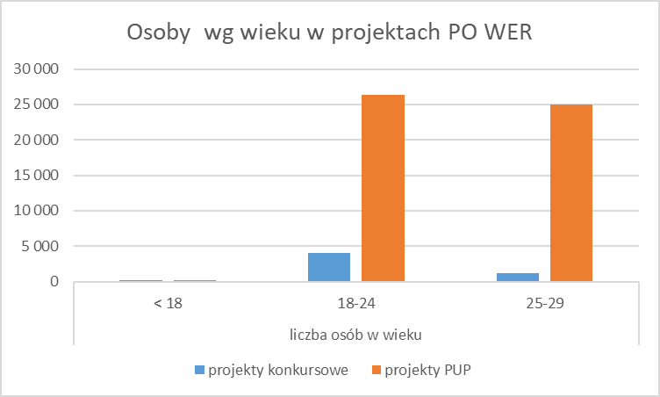
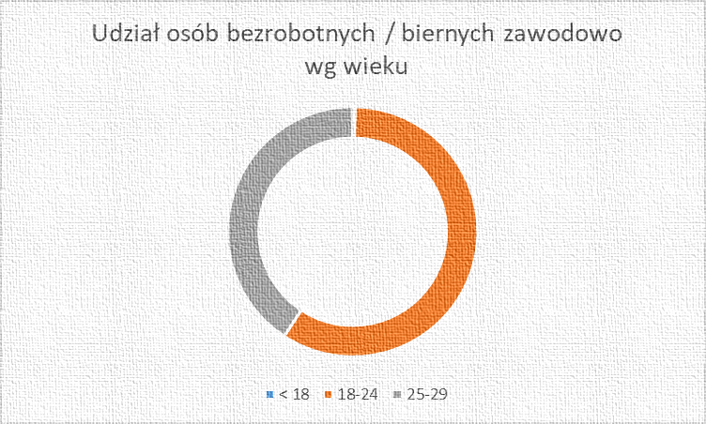
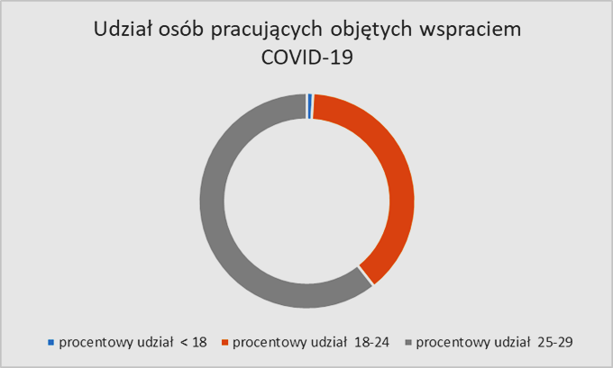
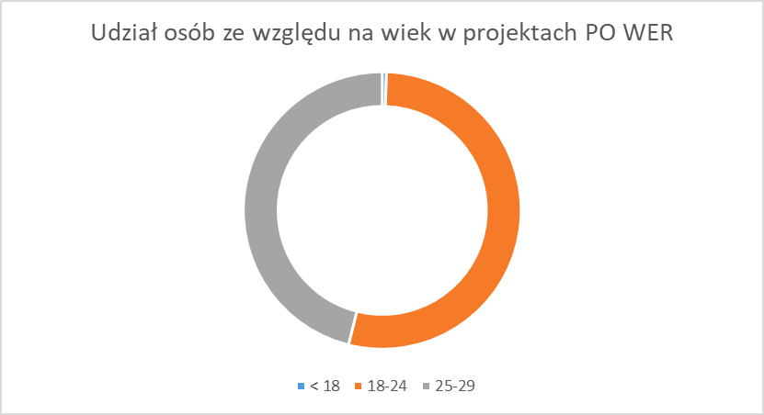
Struktura wieku uczestników projektów PO WER

Slide 11



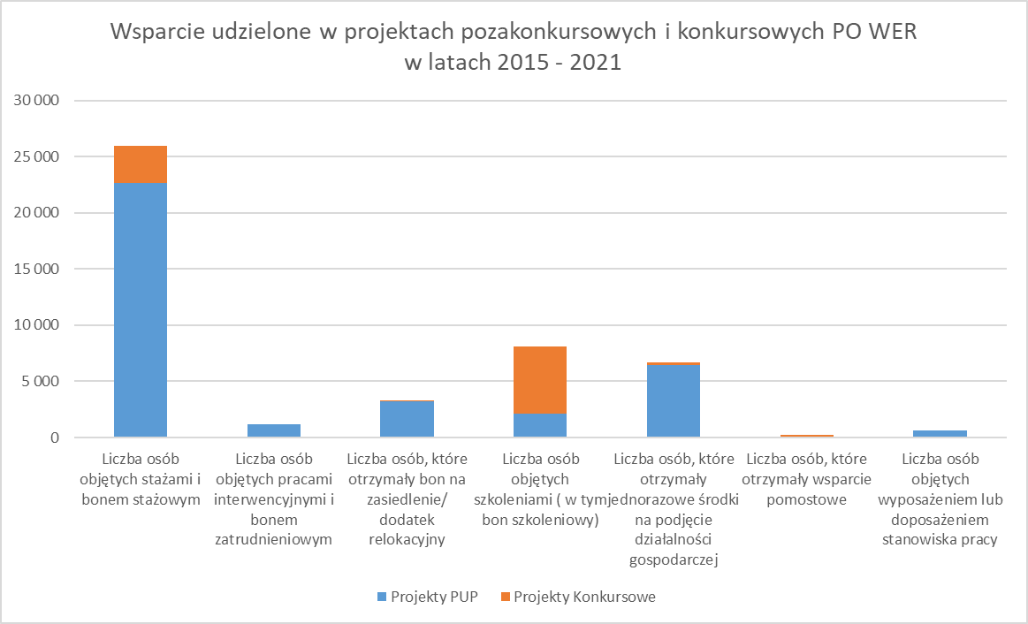
Instrumenty wsparcia w projektach PO WER
Nazwa wskaźnika | Projekty PUP | Projekty Konkursowe
Liczba osób objętych stażami i bonem stażowym | 22 667 | 3 300
Liczba osób objętych pracami interwencyjnymi i bonem zatrudnieniowym | 1 177 | 0
Liczba osób, które otrzymały bon na zasiedlenie/ dodatek relokacyjny | 3 187 | 34
Liczba osób objętych szkoleniami ( w tym bon szkoleniowy) | 2 120 | 5 948
Liczba osób, które otrzymały jednorazowe środki na podjęcie działalności gospodarczej | 6 469 | 226
Liczba osób, które otrzymały wsparcie pomostowe | 0 | 226
Liczba osób objętych wyposażeniem lub doposażeniem stanowiska pracy | 643 | 0

Slide 12
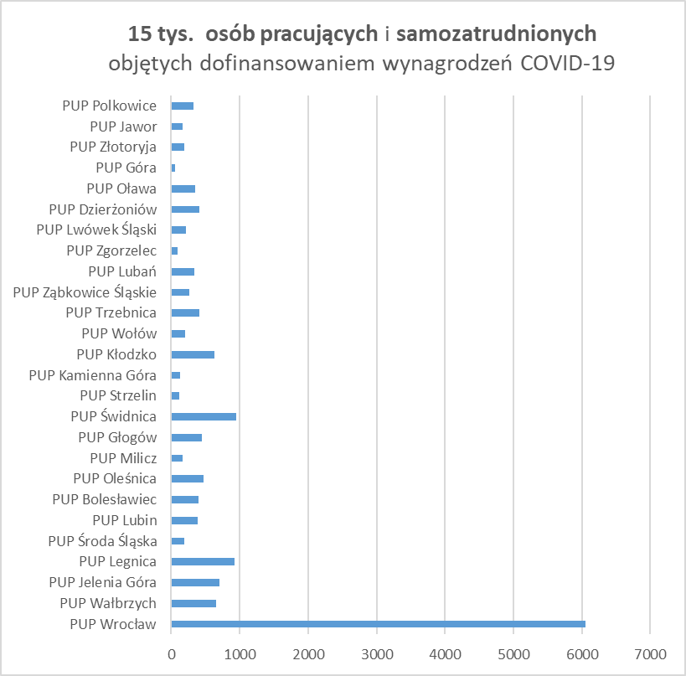
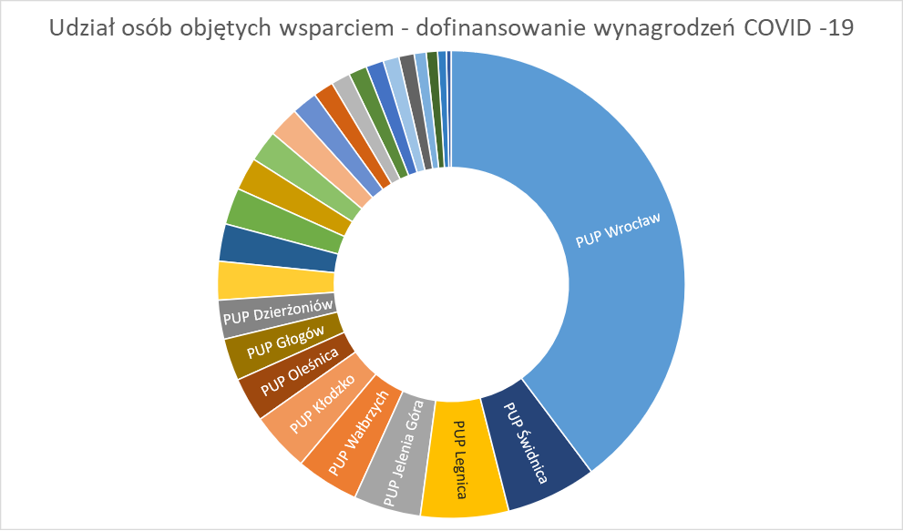
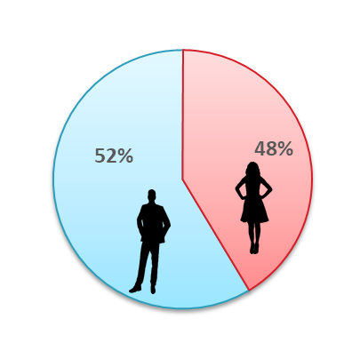
Osoby pracujące objęte wsparciem z art. 15zzb, 15zzc i 15zze
- dofinansowanie wynagrodzeń z ustawy COVID-19
w projektach PUP wg powiatów na Dolnym Śląsku

Slide 13

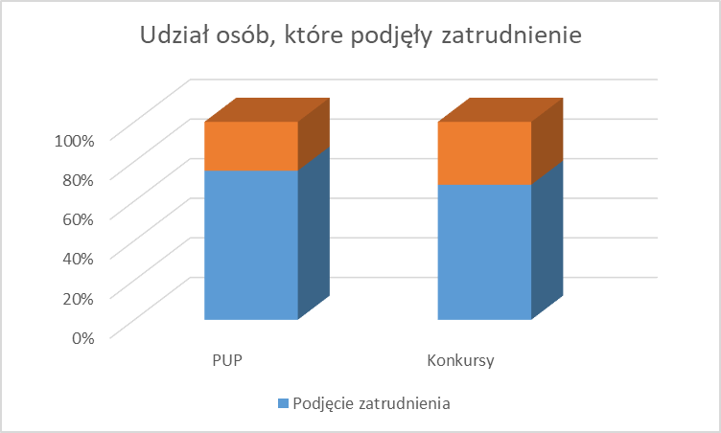
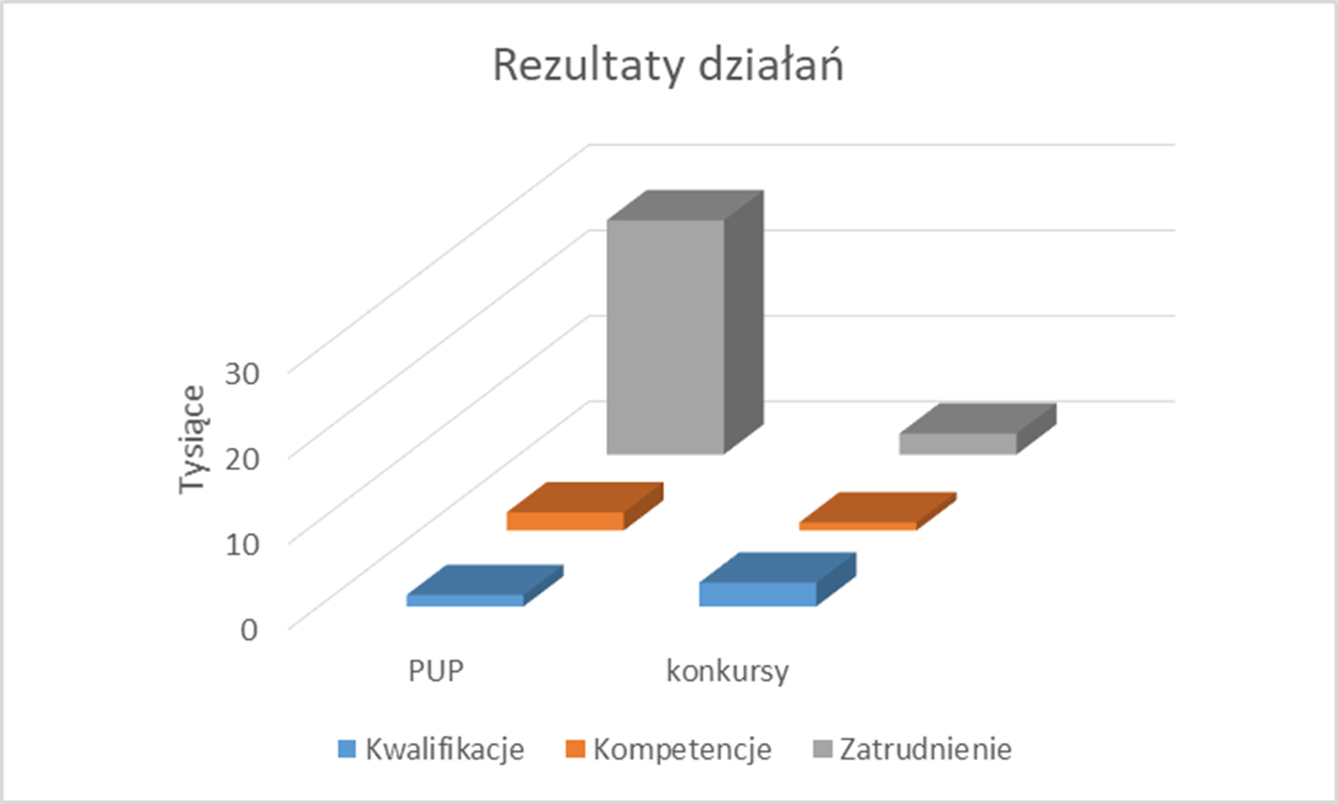
Osoby, które nabyły / uzyskały: | PUP 1.1 | konkursy 1.2
Kwalifikacje | 1 338 | 2 788
Kompetencje | 2 121 | 953
Zatrudnienie | 27 397 | 2 467

Slide 14
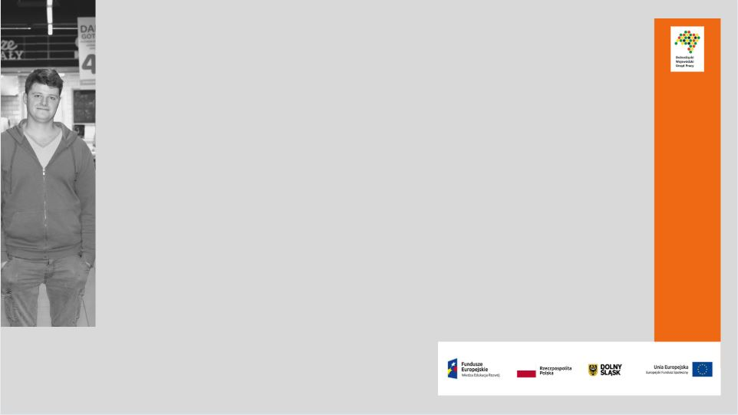
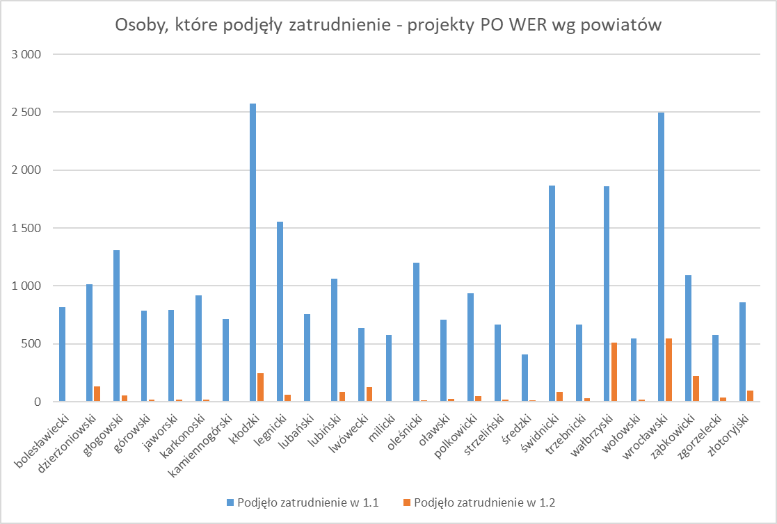

Zatrudnienie - projekty PO WER

Slide 15
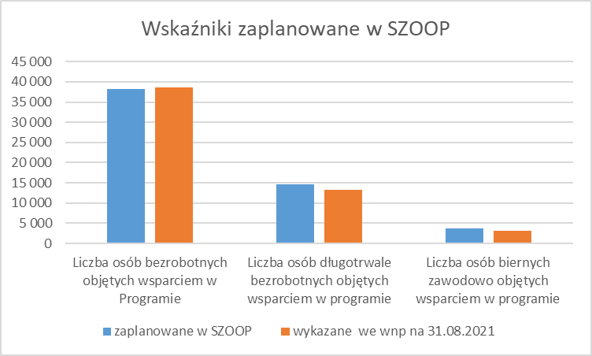
Wskaźniki aktywizacji zawodowej z SZOOP
w projektach PO WER
na lata 2014-2021- stan na 31.08.2021
101%
91%
84%
Wskaźniki do osiągnięcia zaplanowane w SZOOP | Liczba osób bezrobotnych objętych wsparciem w Programie | Liczba osób długotrwale bezrobotnych objętych wsparciem w Programie | Liczba osób biernych zawodowo objętych wsparciem w Programie
zaplanowane w SZOOP | 38 179 | 14 649 | 3 672
wykazane we wnp na 31.08.2021 | 38 561 | 13 372 | 3 084
udział | 101% | 91% | 84%

Slide 16
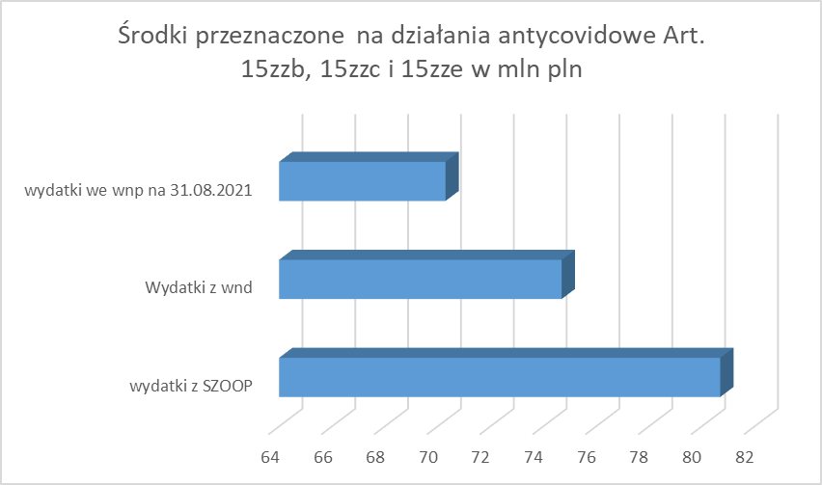
Wskaźniki antycovidowe w projektach PUP
na lata 2020-2021- stan na 31.08.2021
Wartość wydatków kwalifikowalnych przeznaczonych na działania związane
z pandemią COVID-19
Art. 15zzb, 15zzc i 15zze
Wydatki założone w SZOOP
87,4 mln pln
Wydatki rozliczone we wnioskach
o płatność 70,3 mln pln
94 % wartości z wniosków
o dofinansowanie
80 % wartości docelowej z SZOOP
Wydatki założone we wnioskach
o dofinansowanie
pierwotnie: 87 mln pln
po zmianach: 74,7 mln pln
80% / 94%

Slide 17
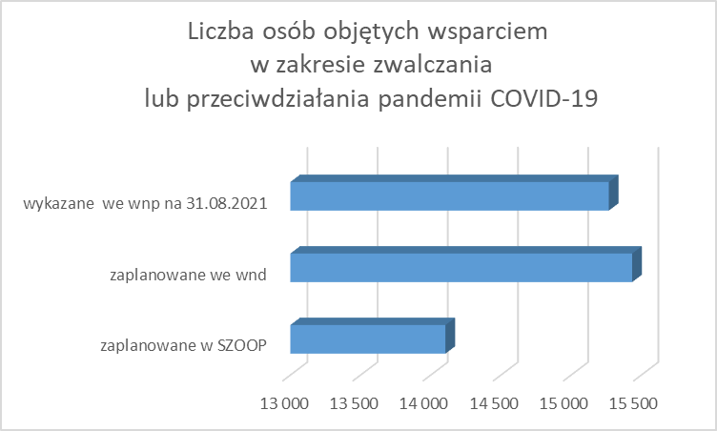
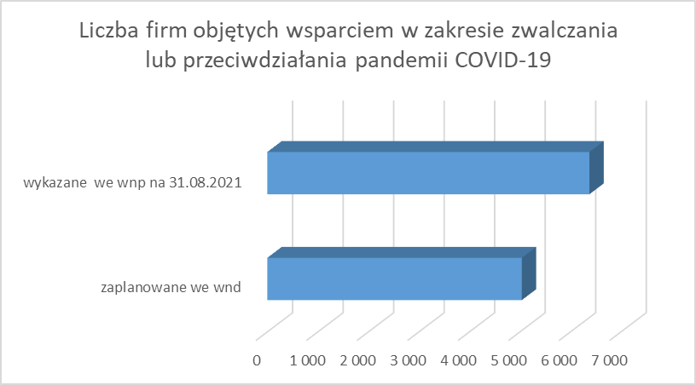
Wskaźniki antycovidowe w projektach PUP
na lata 2020-2021- stan na 31.08.2021
Liczba osób objętych wsparciem
w zakresie zwalczania
lub przeciwdziałania pandemii COVID-19
Wg zatwierdzonych wniosków o płatność wsparciem objęto
15 269 osób
Założono we wnioskach
o dofinansowanie objęcie wsparciem
15 435 osób
Założono w SZOOP
14 105 osób
Liczba firm objętych wsparciem
w zakresie zwalczania lub przeciwdziałania pandemii COVID-19
Nie założono wskaźnika
w SZOOP
127 % wartości z wniosków
o dofinansowanie
99 % wartości z wniosków
o dofinansowanie
108 % wartości docelowej z SZOOP
Wg zatwierdzonych wniosków o płatność wsparciem objęto
6 375 firm
Założono we wnioskach
o dofinansowanie objęcie wsparciem
5 037 firm
108 %/ 99%
127%

Slide 18

Wydatki rozliczone w zatwierdzonych wnioskach o płatność i certyfikowane do KE w PO WER 2014- 2021
Certyfikowane do KE
75% kontraktacji
85 % alokacji
Działanie 1.1
131 Projektów PUP
765 Zatwierdzonych wniosków
o płatność
391,6 mln PLN
Certyfikowane do KE
391,5 mln PLN
Certyfikowane do KE
47% kontraktacji
73 % alokacji
Działanie 1.2
59 Projektów konkursowych
Certyfikowane do KE
67,3 mln PLN
592 Zatwierdzonych wniosków
o płatność
67,3 mln PLN
Certyfikowane do KE
69% kontraktacji 83% alokacji
Dolny Śląsk Działanie
1.1 i 1.2
190 Projektów
1 357 Zatwierdzonych wniosków
o płatność
459 mln PLN
Certyfikowane do KE
458,8 mln PLN

Slide 19
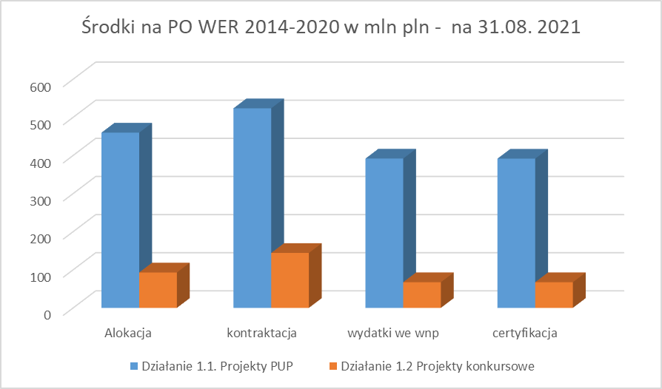
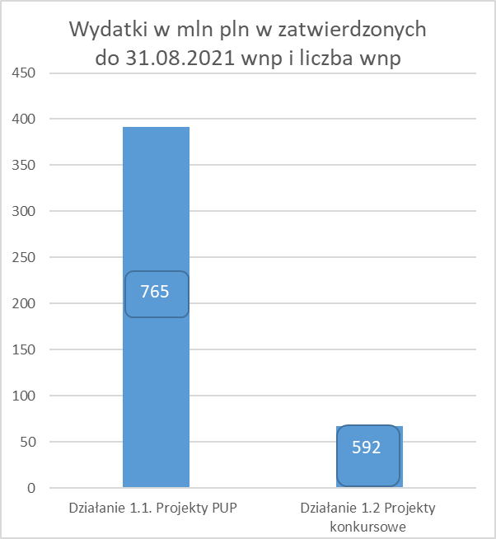
PO WER 2014-2020 w ujęciu finansowym

Slide 20

Dziękuję za uwagę
Alina Zaręba
Kierownik Wydziału Wdrażania PO WER

Slide 21


Dobre praktyki
w regionie
Kamila Dudek

Slide 22

Praktyka wdrażania stawek na samozatrudnienie
Marzena Okińczyc
Stowarzyszenie Euro-Concret

Slide 23

„Kreator” –kompleksowy projekt wsparcia samozatrudnienia młodych mieszkańców Dolnego Śląska
Projekt dofinansowany jest ze środków
Europejskiego Funduszu Społecznego
w ramach Programu Operacyjnego Wiedza Edukacja Rozwój
Poddziałanie 01.02.01
Dofinansowanie z UE: 4 694 353,10 zł
www.euro-concret.pl/kreator

Slide 24


Projekt realizowany jest w Partnerstwie
Lider Projektu
Partner Projektu
Euro-Concret to stowarzyszenie powstałe we Wrocławiu w 2003r. Główne obszary działań: aktywizacja osób bezrobotnych, promocja przedsiębiorczości, dotacje dla nowopowstających firm, ale także upowszechnianie praw konsumentów, szkolenia językowe i komputerowe.
Eurowektor Sp. z o.o. to firma od 2011r. działająca w obszarze doradztwa w zakresie Funduszy Strukturalnych UE, realizacji rozliczania projektów finansowanych lub współfinansowanych ze środków Europejskiego Funduszu Społecznego.

Slide 25
Do kogo skierowany jest projekt – grupa docelowa
Wsparciem zostały objęte osoby spełniające łącznie następujące warunki:
w wieku od 18-29 r. życia
bierne zawodowo lub są osobami bezrobotnymi niezarejestrowanymi w urzędzie pracy
z województwa dolnośląskiego (tj. są osobami fizycznymi, które zamieszkują/uczą się na obszarze województwa dolnośląskiego w rozumieniu Kodeksu cywilnego)
utraciły zatrudnienie po 1.03.2020 roku (os., które były zatrudnione w ramach stosunku pracy/um. cywilno-prawnej i straciły zatrudnienie po 1.03.2020r., osoby, które prowadziły działalność gospodarczą i zamknęły ją po 1.03.2020 jeśli minął okres co najmniej
12 m-cy od dnia zamknięcia działalności do dnia poprzedzającego przystąpienie do projektu) i do dnia rozpoczęcia udziału w projekcie pozostawały poza rynkiem pracy
nie należą do grup wyłączonych ze wsparcia wskazanych w regulaminie konkursu nr POWR.01.02.01-IP.10-02-002/20

Slide 26
Oferowane wsparcie w ramach projektu
bezpłatne szkolenia – szkolenia z zakresu zakładania i prowadzenia działalności gospodarczej – 40 godz. na uczestnika projektu
bezpłatne doradztwo eksperta dotacyjnego (pomoc w pisaniu biznesplanu) – 3 godz. na uczestnika projektu
108 dotacji „inwestycyjnych” w kwocie maksymalnie 23 050,00zł netto
108 dotacji w ramach finansowego wsparcia pomostowego -2600,00zł netto przez okres 6 miesięcy (łącznie aż 15 600,00zł netto)

Slide 27
Zasady przyznawania dotacji
Droga do otrzymania bezpłatnej i bezzwrotnej dotacji
na otworzenie własnej firmy:
Złożenie formularza rekrutacyjnego w terminie naboru
Spotkanie z doradcą zawodowym
Przedłożenie dokumentów potwierdzających kwalifikowalność
Udział w szkoleniach i doradztwie przygotowującym do prowadzenia działalności gospodarczej
Złożenie biznesplanu
Otrzymanie dotacji inwestycyjnej i pomostowej w łącznej wysokości ponad 38 tyś. złotych
Aktywne prowadzenie działalności gosp. przez okres minimum 12 miesięcy

Slide 28
Najczęściej pojawiające się pomysły na rozpoczęcie działalności gospodarczej w 2021 r. :
mobilne usługi kosmetyczne
usługi remontowo-budowlane
usługi ogrodnicze
outsourcing administracyjno-biurowy
trener personalny
archiwizacja dokumentacji

Slide 29
Stan realizacji
Zrekrutowano 120 Uczestników Projektu (100 % zakładanego wskaźnika);
Przeprowadzono szkolenia z zakresu prowadzenia działalności gospodarczej dla 8 z 10 grup

Slide 30
Kontakt
50-011 Wrocław, ul. T. Kościuszki 35a (oficyna II piętro)
tel. +48 500 520 027
e-mail: stowarzyszenie.euroconcret@gmail.com
www.euro-concret.pl/kreator
fb.com/euro-concret
instagram.com/euro_concret

Slide 31
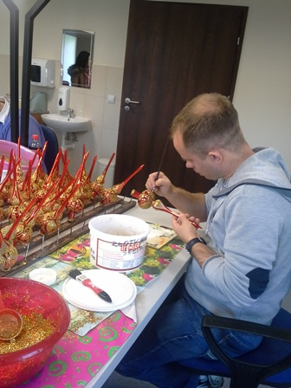
Praktyka wdrażania stawek na samozatrudnienie
Joanna Jaśkiewicz- Fundacja Kobe
Sabina Janasz-Szczerepa- Fundacja Edukacja- PRO

Slide 32

Projekty omawiane w ramach prezentacji
POWR.01.02.01-02-0005/20
POWR.01.02.01-02-0008/20
„ Wsparcie osób na regionalnym rynku pracy w województwie dolnośląskim”
„Dolnoślązacy na swoim!”

Slide 33
STAN REALIZACJI PROJEKTÓW:
Projekt POWR.01.02.01-02-0005/20:
- 17.09.2021 r. zakończyła się III tura naboru
zostały obecnie zrekrutowane 42 osoby, pozostały do zrekrutowania 63 osoby.
2. Projekt POWR.01.02.01-02-0008/20:
- 17.09.2021 r. zakończyła się III tura naboru
zostały obecnie zrekrutowane 46 osoby, pozostało do zrekrutowania 60 osób.

Slide 34

METODY DOCIERANIA DO UCZESTNIKÓW:
1. Kampania promocyjna (ulotki projektowe oraz plakaty)
2. Udział w webinariach
3. Strona internetowa projektu (www.firmanastart.com.pl oraz www.mamfirme.com.pl)
4. Media społecznościowe (facebook)
5. Reklama w Radiu Wrocław oraz na stronie internetowej Przedsiębiorczy Wrocław
6. Informowanie za pośrednictwem maili Urzędów Gmin oraz PUP na terenie województwa dolnośląskiego o realizacji projektów.
7. Kampania skierowana do osób z niepełnosprawnościami

Slide 35

Problemy w realizacji projektów:
1. Na etapie rekrutacji do projeketu:
- Trudności w zrozumieniu i interpretacji Regulaminu Rekrutacji przez UP
- Obawy UP przed założeniem działalności
- Czas oczekiwania na przyznanie dotacji (około 4-4,5 miesiąca)
2. Na etapie szkoleń:
- Problem z uzyskaniem zaświadczenia ZUS
3. Na etapie składania biznesplanów:
- Ceny wskazane w biznesplanie mogą nie być aktualne – rosnący wzrost cen produktów
- Wybór formy zabezpieczenia
- Wybór produktów oraz określenie kwalifikowalności wydatków

Slide 36

Dziękujemy za uwagę!
Zapraszamy do zapoznania się z informacjami zamieszczonymi na stronach:
www.firmanastart.com.pl
www.mamfirme.com.pl

Slide 37
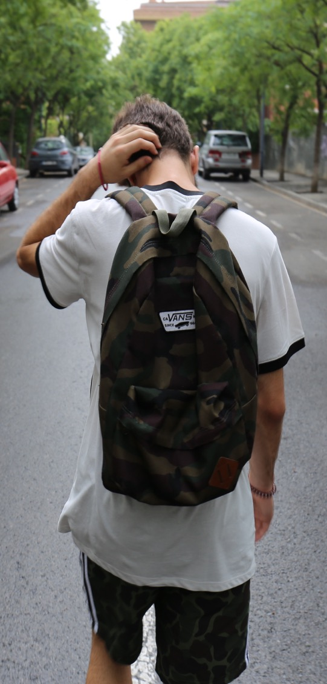

Jak z młodzieżą rozmawiać o rynku pracy?
Małgorzata Domagała
Wiceprezes Zarządu Fundacji
Promocji Inicjatyw Społecznych POLPROM

Slide 38
WDRAŻANIE PROJEKTÓW
PO WER 2021-2023
Lilla Jaroń
wicedyrektor DWUP

Slide 39
PO WER 2014 – 2020: WSPARCIE
W PROJEKTACH NA LATA 2021-2023
PROJEKTY KONKURSOWE
Działanie 1.2
13 Umów - 68,8 mln PLN
Okres realizacji
1 styczeń 2021 – 30 czerwca 2023
PROJEKTY POZAKONKURSOWE PUP
Działanie 1.1
26 Umów – 64,6 mln PLN Projekt EFS
59 mln PLN Projekt PUP
Okres realizacji
1 październik 2021 – 31 grudnia 2022
Uczestnicy – 5 183 bezrobotnych zarejestrowanych w PUP w tym 1 067 dotacji
Uczestnicy – 1 528 osób bezrobotnych nie zarejestrowanych w PUP, które utraciły zatrudnienie
w tym 1 416 dotacji

Slide 40
Stopa bezrobocia w województwie dolnośląskim na koniec I półrocza 2021 – 5,4%
(10,6% wg. stanu na koniec 2014 roku)
13 819 zarejestrowanych osób bezrobotnych
do 30 roku życia
(30 901 osób bezrobotnych do 30 r.ż. wg. stanu na koniec 2014 roku)
co stanowi 20,7 % zarejestrowanych bezrobotnych ogółem
(tj. 25,42% zarejestrowanych bezrobotnych ogółem wg. stanu na koniec 2014 roku)

Slide 41
PROGRAM OPERACYJNY
WIEDZA EDUKACJA ROZWÓJ 2014 – 2020
Formy wsparcia w 26 projektach PUP – osoby planowane do objęcia wsparciem
X.2021 – XII 2022
poradnictwo/ pośrednictwo pracy, IPD – 100 % uczestników

Slide 42





Wsparcie przedsiębiorczości w projektach konkursowych 1.2 PO WER
Rozmowa z doradcą zawodowym:
weryfikacja predyspozycji kandydata do samodzielnego założenia i prowadzenia działalności gospodarczej
Szkolenia: 1 528 osób
uzyskanie wiedzy i umiejętności niezbędnych do prowadzenia działalności gospodarczej
Stawka jednostkowa na samozatrudnienie: 1 416 osób
Złożenie i ocena biznesplanu
Rejestracja działalności gospodarczej
Wypłata dotacji na założenie działalności gospodarczej
Bierni zawodowo - 791
Bezrobotni niezarejestrowani w PUP - w wieku 18-29 lat – 475
Utracili zatrudnienie po
1 marca 2020 r. - COVID-19 - 1 528
23 500 zł
Wsparcie pomostowe: 1 416 osób
do 6 miesięcy
do kwoty minimalnego wynagrodzenia za pracę

Slide 43
Planowane dotacje do udzielenia
w 26 projektach PUP i 13 konkursowych
Wartość dotacji na uczestnika
14 634 – 24 390 netto pln
Działanie 1.1
26 Projektów PUP
Planowane środki na dotacje
19,6 mln PLN
1 067 Planowana liczba osób do udzielenia dotacji
Stawka jednostkowa
23 500
PLN
na uczestnika
Działanie 1.2
13 Projektów konkursowych
1 416
Planowana liczba osób
do udzielenia dotacji
i pomostówek
Planowane środki na dotacje
70,2 mln PLN
Dolny Śląsk Działanie
1.1 i 1.2
39 Projektów
Planowane środki na dotacje
89,8 mln PLN
2 483
Planowana liczba osób do udzielenia dotacji
Wartość dotacji na uczestnika
14 634 – 24 390 PLN

Slide 44
Obszar realizacji projektów
Lp. | Nazwa powiatu | Liczba projektów
 |  | PUP | KONKURS | RAZEM
1 | POWIAT WROCŁAWSKI | 1 | 13 | 14
2 | POWIAT WOŁOWSKI | 1 | 12 | 13
3 | POWIAT ŚREDZKI | 1 | 12 | 13
4 | POWIAT MILICKI | 1 | 12 | 13
5 | POWIAT ZĄBKOWICKI | 1 | 12 | 13
6 | POWIAT TRZEBNICKI | 1 | 12 | 13
7 | POWIAT KŁODZKI | 1 | 12 | 13
8 | POWIAT ŚWIDNICKI | 1 | 12 | 13
9 | POWIAT DZIERŻONIOWSKI | 1 | 12 | 13
10 | POWIAT LUBAŃSKI | 1 | 11 | 12
11 | POWIAT KAMIENNOGÓRSKI | 1 | 11 | 12
12 | POWIAT LUBIŃSKI | 1 | 11 | 12
13 | POWIAT GÓROWSKI | 1 | 11 | 12

Slide 45
Obszar realizacji projektów
Lp. | Nazwa powiatu | Liczba projektów
 |  | PUP | KONKURS | RAZEM
14 | POWIAT LWÓWECKI | 1 | 11 | 12
15 | POWIAT BOLESŁAWIECKI | 1 | 11 | 12
16 | POWIAT LEGNICKI | 1 | 11 | 12
17 | POWIAT ZGORZELECKI | 1 | 11 | 12
18 | POWIAT OLEŚNICKI | 1 | 11 | 12
19 | POWIAT ZŁOTORYJSKI | 1 | 11 | 12
20 | POWIAT STRZELIŃSKI | 1 | 11 | 12
21 | POWIAT WAŁBRZYSKI | 1 | 11 | 12
22 | POWIAT GŁOGOWSKI | 1 | 11 | 12
23 | POWIAT OŁAWSKI | 1 | 11 | 12
24 | POWIAT KARKONOSKI | 1 | 11 | 12
25 | POWIAT JAWORSKI | 1 | 11 | 12
26 | POWIAT POLKOWICKI | 1 | 11 | 12

Slide 46
Liczba mikroprzedsiębiorstw utworzonych dotychczas
w ramach PO WER: 6 695
Liczba zaplanowanych dotacji w ramach projektów konkursowych i pozakonkursowych PO WER: 2 483
Razem: 9 178 dotacji na utworzenie mikroprzedsiębiorstw

Slide 47
Dziękuję za uwagę
Lilla Jaroń
Wicedyrektor DWUP

Slide 48

Rozmowy kuluarowe, lunch

Slide 49

Dziękujemy!

